Slide 1
深入推进大规模国土绿化行动
推动国土绿化不断取得实实在在的成效
Notes:
1
1
1
1
1
1

Slide 2
一
深入学习领会习近平总书记
关于国土绿化工作的重要指示精神
二
2018年国土绿化工作取得了明显成效
目录
三
科学谋划新时代国土绿化事业
四
扎实做好2019年国土绿化重点工作
Notes:
2
2
2
2
2

Slide 3
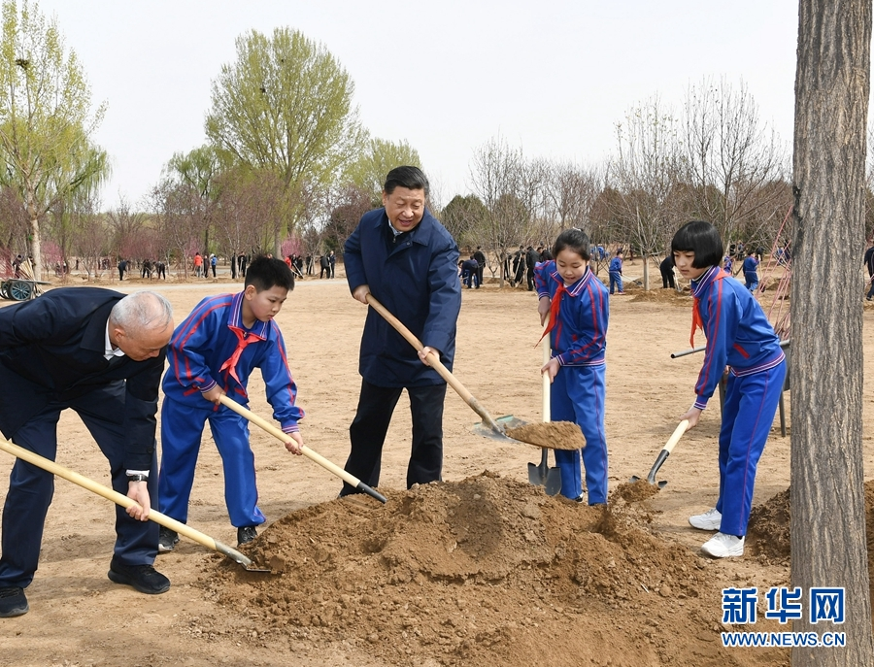
今年4月8日，习近平总书记在参加首都义务植树活动时强调，要发扬中华民族爱树植树护树好传统，全国动员、全民动手、全社会共同参与，深入推进大规模国土绿化行动，推动国土绿化不断取得实实在在的成效。

Slide 4
一、深入学习领会习近平总书记关于国土绿化工作的重要指示精神
Notes:
4
4
4
4
4

Slide 5
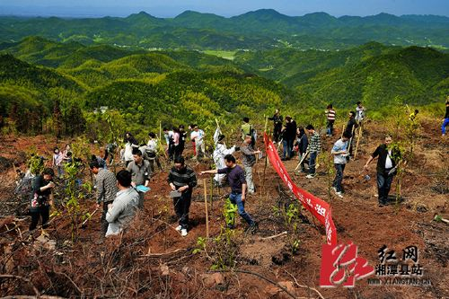
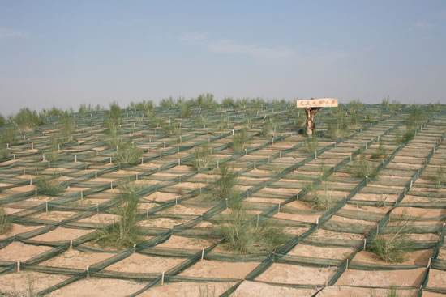
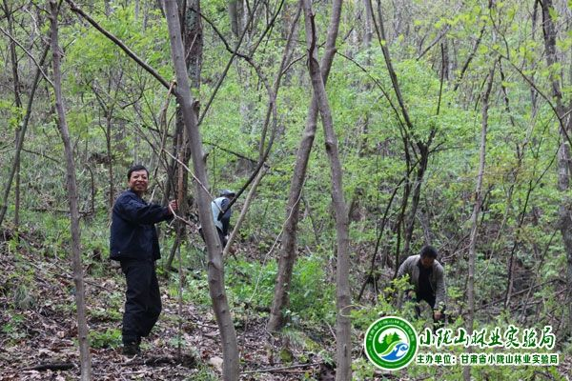
第一部分
充分肯定了国土绿化工作成效
新中国植树节设立40年来，我国森林面积、森林蓄积分别增长一倍左右，人工林面积居全球第一，我国对全球植被增量的贡献比例居世界首位
全国每年完成营造林1亿多亩
全国每年治理沙化土地5000多万亩
全国每年抚育森林1.2亿多亩

Slide 6
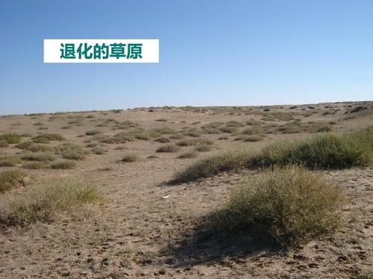
第一部分
进一步强调了加快推进国土绿化的重要性
90%的草原已经退化，高于全球30%的平均水平
我国生态欠账依然很大，缺林少绿、生态脆弱仍是一个需要下大气力解决的问题，要着力推进国土绿化

Slide 7
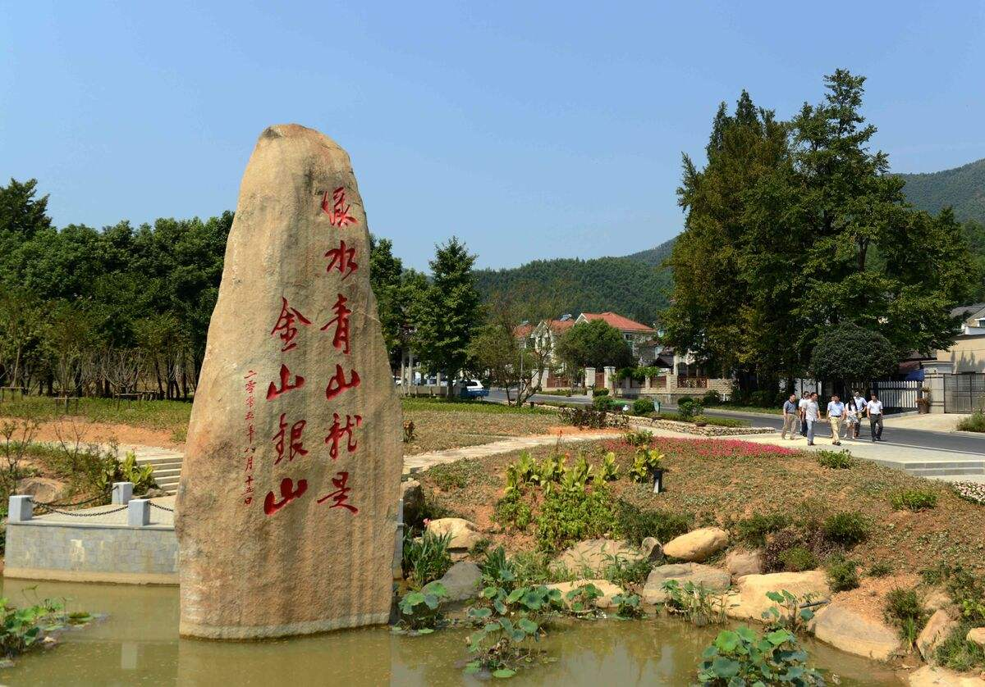
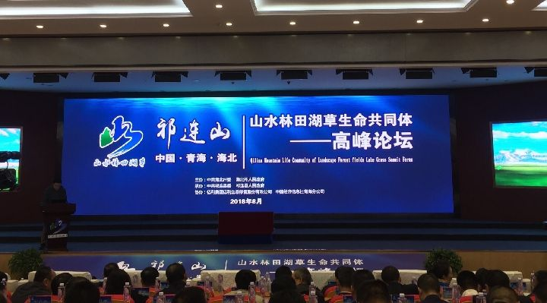
第一部分
深入阐释了新时代国土绿化工作理念
要践行绿水青山就是金山银山的理念，推动国土绿化高质量发展，统筹山水林田湖草系统治理，因地制宜深入推进大规模国土绿化行动

Slide 8
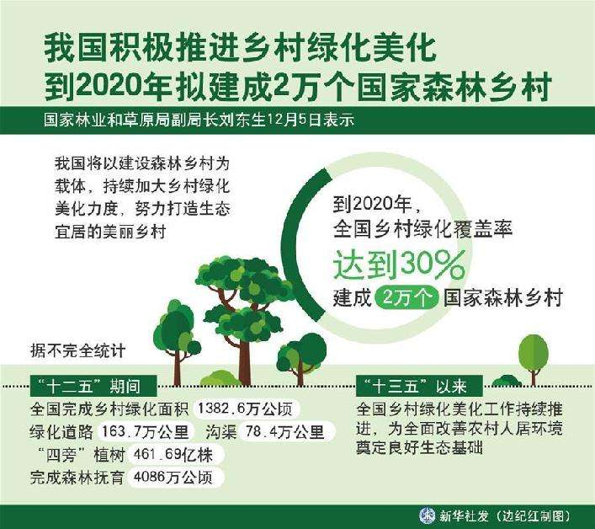
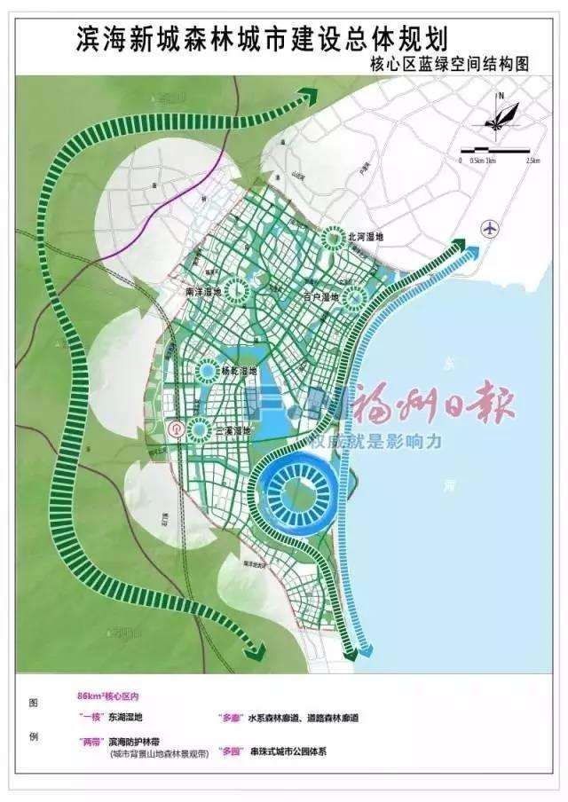
第一部分
丰富完善了国土绿化工作内涵
要持续推进森林城市、森林乡村建设，着力改善人居环境，做到四季常绿、季季有花，发展绿色经济，加强森林管护，推动国土绿化不断取得实实在在的成效

Slide 9
二、2018年国土绿化工作取得了明显成效

Slide 10
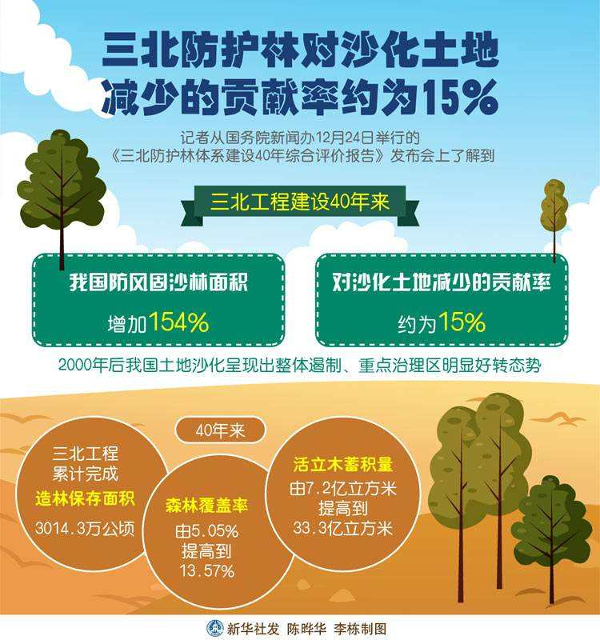
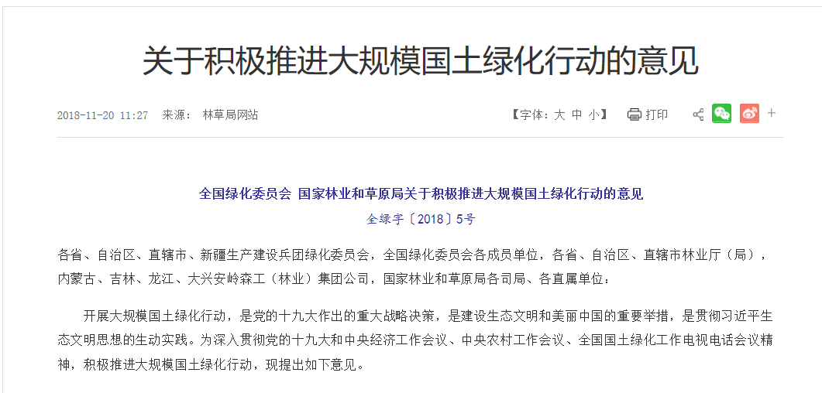
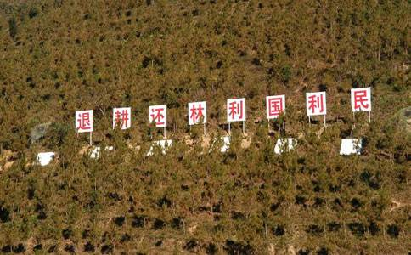
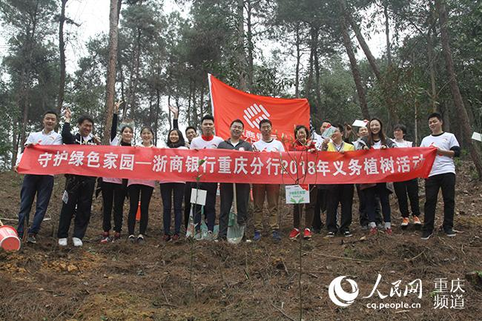
第二部分
绿化任务超额完成
印发《积极推进大规模国土绿化行动的意见》
天然林保护、三北和长江流域等防护林体系建设、退耕还林还草、退牧还草等重点工程深入实施，森林质量精准提升工程扎实推进
召开三北工程建设40周年总结表彰大会
全年完成义务植树17.5亿株

Slide 11
第二部分
绿化任务超额完成
3个
规模化林场建设试点
977万亩
退化草原改良
2个
百万亩人工林基地项目
361万亩
人工种草
30个
森林质量精准提升示范项目
55.7%
天然草原综合植被盖度
1.06亿亩
营造林
249万公顷
治理沙化土地
1.28亿亩
森林抚育
26.26万公顷
石漠化综合治理

Slide 12
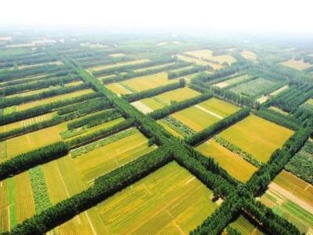
第二部分
部门绿化积极推进
2.6万余株
中央和国家机关栽植各类树木和花卉
河渠湖库周边绿化、农田林网建设水平继续提升
3万余亩
解放军造林
37.9%
城市建成区绿地率
14.1平方米
人均公园绿地面积
共青团发起“每公里•都算树”等公益活动，全国妇联组织开展“美丽家园”建设，教育、石化、石油、冶金等部门（系统）深入开展校园、厂区、矿区绿化美化
64.5%
公路绿化率
84.3%
铁路绿化率

Slide 13
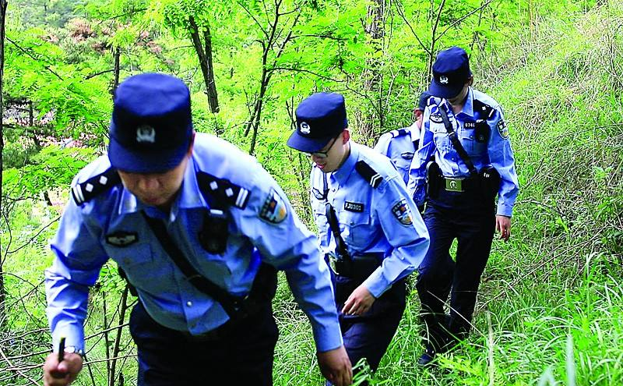
第二部分
资源保护不断加强
19.44亿亩
天然乔木林得到有效保护
12亿亩
草原禁牧面积
26亿亩
草畜平衡面积
《天然林保护修复制度方案》获中央深改委审议通过
107万亩
恢复退化湿地
52.19%
湿地保护率
组织开展“飓风1号”“绿剑2018”等专项行动

Slide 14
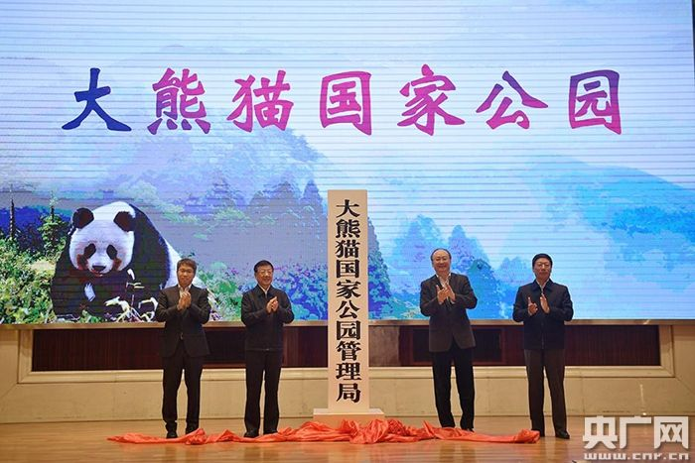
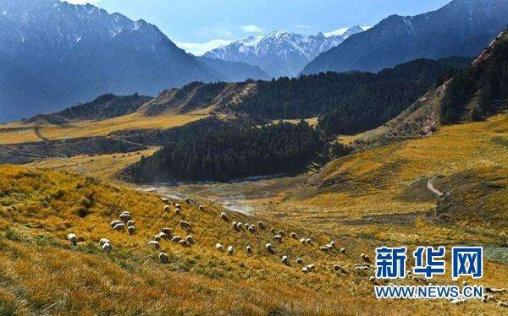
第二部分
国家公园试点进展顺利
《关于建立以国家公园为主体的自然保护地体系指导意见》
《海南热带雨林国家公园体制
试点方案》
20多万亩
国家公园体制顶层设计基本完成
修复各类栖息地和生态廊道
10处
祁连山国家公园的144宗矿业权
已全部关停
试点国家公园建设稳步推进

Slide 15
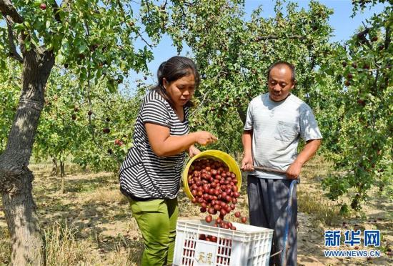
第二部分
生态惠民成效明显
1600亿美元
林产品进出口贸易额
1.57亿吨
各类经济林产品产量
16亿人次
森林旅游游客量
1.15万亿元
社会综合产值
50万人
累计聘请生态护林员
林业产业发展稳中向好，生态扶贫力度不断加大
180多万
贫困人口精准脱贫
7.33万亿元
全国林业产业总产值
166个
国家森林城市

Slide 16
三、科学谋划新时代国土绿化事业

Slide 17
推进新时代国土绿化工作
总目标
基本目标
维护森林草原
生态安全
建设美丽中国
总任务
主攻方向
满足人民群众对
优美生态的需求
增绿增质增效

Slide 18
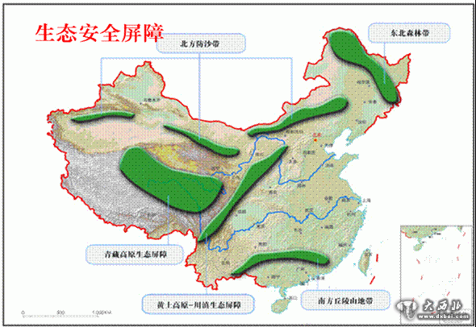
2020年
生态环境总体改善，生态安全屏障基本形成
23.04%
森林覆盖率
165亿立方米
森林蓄积量
95立方米
每公顷森林蓄积量
70%
主要造林树种良种使用率
56%
草原综合植被盖度
1000万公顷
新增沙化土地治理面积

Slide 19
2035年
生态状况根本好转，美丽中国目标基本实现
26%
森林覆盖率
210亿立方米
森林蓄积量
105立方米
每公顷森林蓄积量
85%
主要造林树种良种使用率
60%
草原综合植被盖度
75%以上
可治理沙化土地得到治理

Slide 20
第三部分
保持速度扩面积
“扩绿增绿”是第一要务
要做好“加法”，不断增加绿量。
加大人工造林力度，
每年完成营造林任务1亿亩以上。
要做好“减法”，科学合理利用，防止林草资源过度消耗。
实行最严格的保护制度，对森林、草原和林地、湿地进行全面保护，切实巩固扩大国土绿化成果。

Slide 21
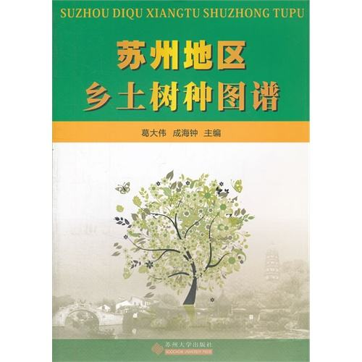
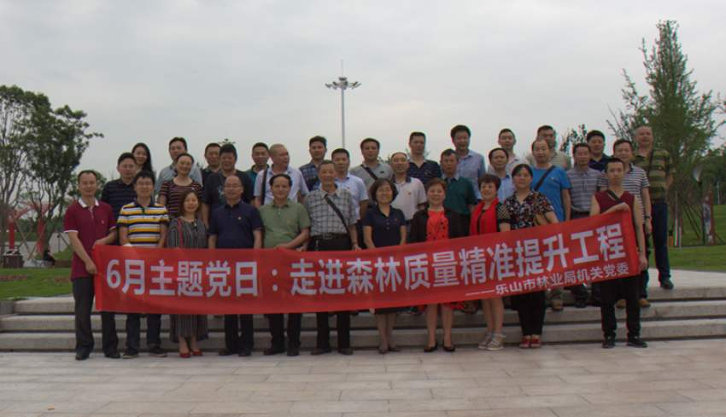
第三部分
提高质量增效益
提高林草资源质量是当前国土绿化工作面临的一项重要任务
广泛选用优良品种和乡土树种
实施森林质量精准提升工程

Slide 22
第三部分
科学施策挖潜力
乔灌草结合、封飞造并举
东南部地区
中西部地区
坚持山水林田湖草
系统治理
坚持多措并举
综合施策、协同发力
坚持科学部署、分类施策，全国“一盘棋”
要充分利用丰富的土地资源，进一步加大造林种草力度，加快生态保护修复，尽快改善区域生态环境
要把国土绿化重点放到抚育经营和保护监管上，着力提高森林的质量、功能和效益。

Slide 23
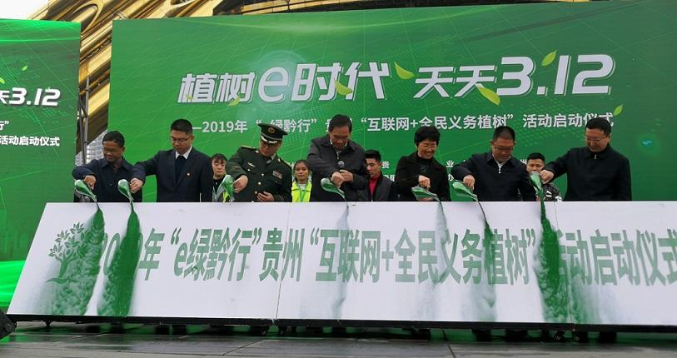
第三部分
全民动员齐发力
全国动员、全民动手、全社会搞绿化
不断创新义务植树实现形式

Slide 24
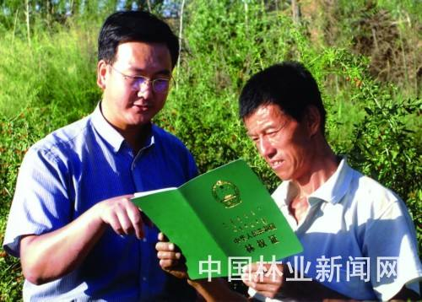
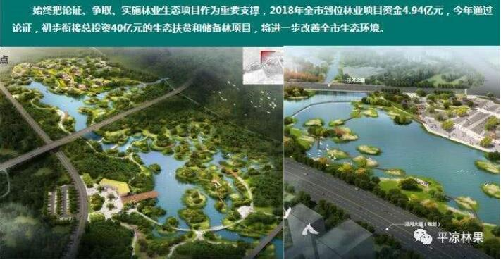
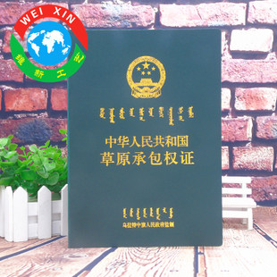
第三部分
创新机制增动能
国家得绿、社会得益、主体得利
深化集体林权制度改革、国有林区林场改革，完善草原承包经营制度
继续加大财政投入，同时多渠道筹措
国土绿化资金

Slide 25
四、扎实做好2019年国土绿化重点工作

Slide 26
深入贯彻习近平生态文明思想
认真践行绿水青山就是金山银山理念
积极推进山水林田湖草系统治理
力争完成
1.01亿亩
造林
1.2亿亩
森林抚育
1亿亩以上
修复退化草原

Slide 27
第四部分
深入实施重点工程
深入研究天然林保护工程到期后的政策措施
抓好湿地保护修复、防沙治沙等工程建设，开展精准治沙重点县建设
积极推进乡村绿化美化，切实加强森林经营，着力提高森林质量和生态功能
继续实施退耕还林还草还湿，扩大退耕规模
加强三北等防护林体系建设，加大退化防护林修复力度
新建一批国家储备林基地，推进规模化林场建设试点
实施好退牧还草工程，开展人工种草修复试点

Slide 28
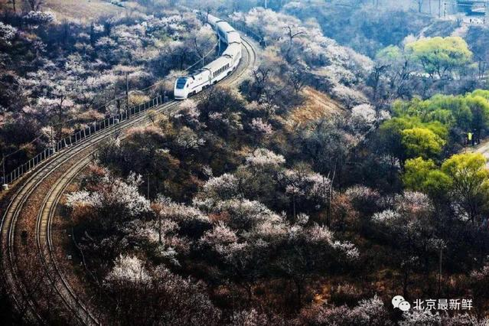
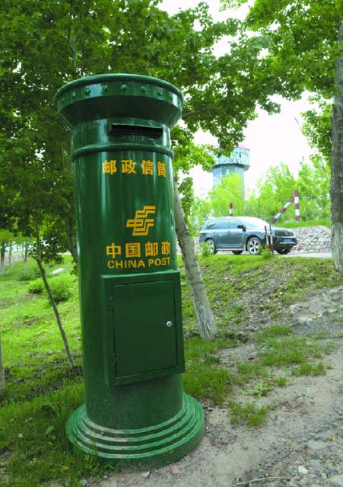
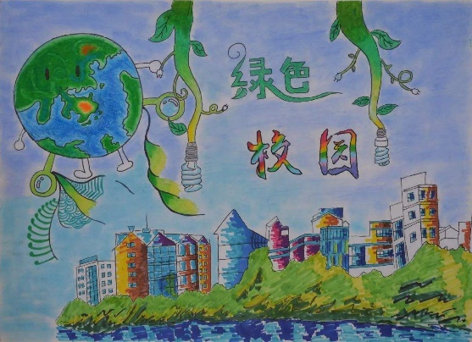
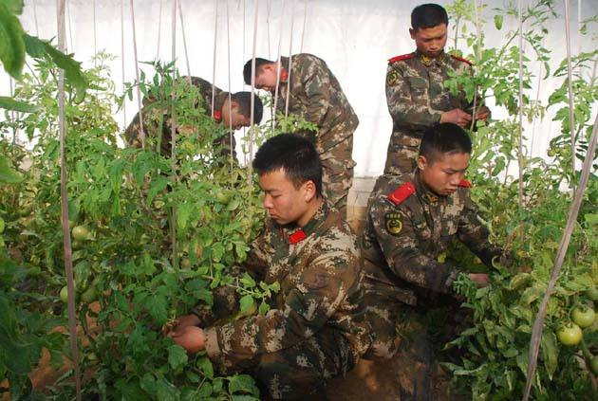
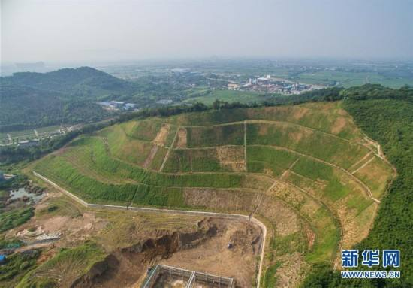
第四部分
协同推进部门绿化
计划新增公路绿化里程8万公里
新建铁路适宜绿化路段绿化率达到99.5%以上
深入开展绿色学校、绿色营区、
绿色矿区、绿色邮路等创建活动

Slide 29
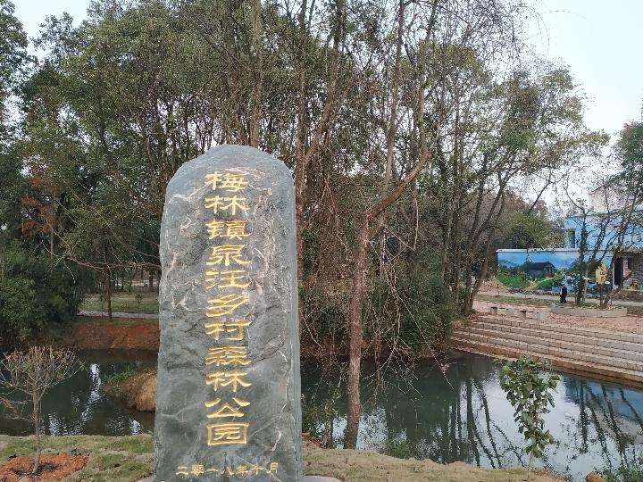
第四部分
广泛开展城乡绿化
到2020年
争取建成200个国家森林城市
6个国家级森林城市群示范
20000个国家森林乡村

Slide 30
第四部分
严格保护生态资源
科学划定林地草地湿地沙地保护
红线
强化森林草原防火行业管理责任
建立松材线虫病生态灾害督办问责机制
扩大林长制实施范围
研究制定加强草原保护修复的意见
推进湿地
分级管理
开展自然保护地整合优化试点
推进森林法、草原法修改和湿地保护立法

Slide 31
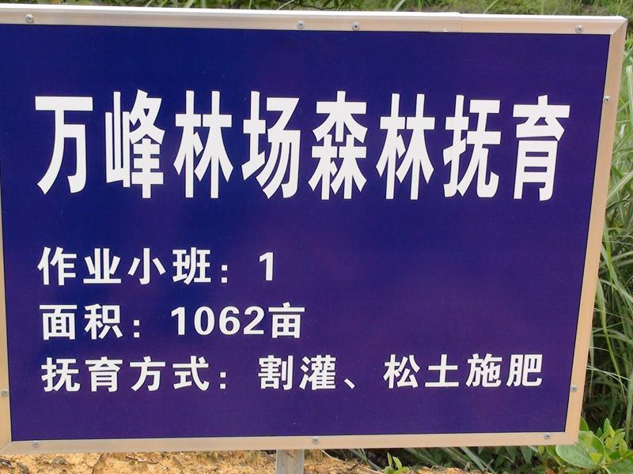
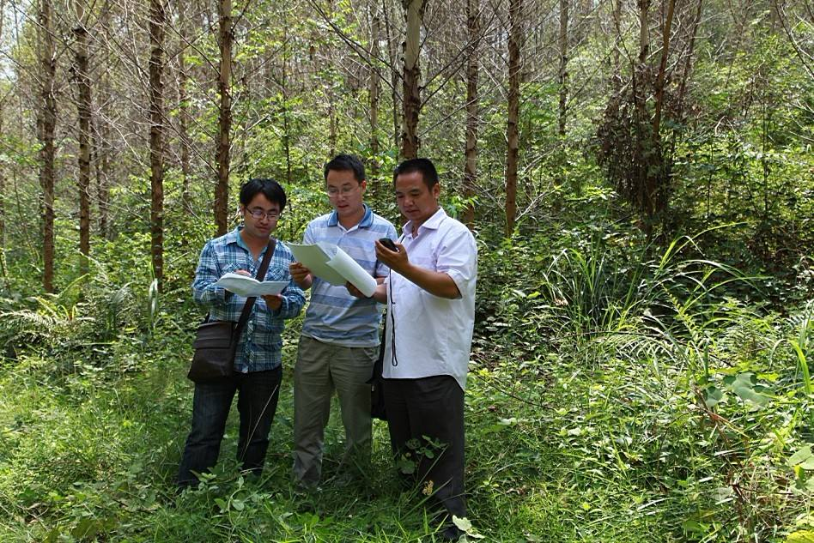
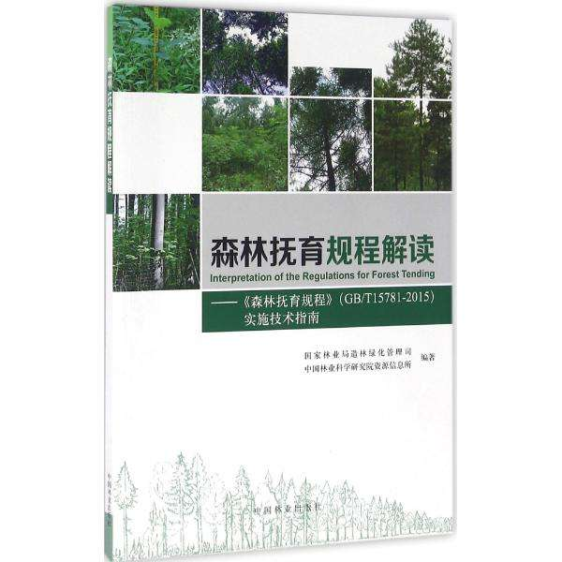
第四部分
强化森林抚育经营
坚持数量和质量并重、质量优先
真正把提高森林资源质量提升到
突出重要位置

Slide 32
Notes:
32
32
32
32
32

Slide 33
《时事报告》杂志社
《时事报告》是中共中央宣传部主管的时政月刊，是广大党员干部以及宣传、教育工作者认识、把握国内外形势发展变化、做好宣传教育工作的必备学习资料。
供各级领导干部讲形势、作报告，大中专院校和中学思想政治课教师讲授形势与政策课和时事课，参加公务员考试、遴选、公选以及关心国内外形势的读者使用。
形势与政策课专用
www.xingshizhengce.com
Notes:
33
33
33
33
33

Slide 34
《党委中心组学习》是中共中央宣传部主管，为各级党委中心组学习服务的专门刊物，旨在宣传和阐释党的最新理论创新成果，解读党和国家的重大政策及中央领导同志重要指示精神，探讨经济社会发展的重大问题。
刊物以专题稿件为主，作者为中央和国家机关部委领导、省（区、市）党委政府负责同志和相关领域的权威专家，内容准确权威、系统实用，是党委中心组学习不可多得的材料。
《时事报告》杂志社
形势与政策课专用
www.xingshizhengce.com
Notes:
34
34
34
34
34

Slide 35
《时事报告》杂志社
《时事报告大学生版》是教育部社会科学司和思想政治工作司委托，中共中央宣传部时事报告杂志社编辑出版，专供高校形势与政策课使用的权威教材。连续三年摘得期刊平均期印数全国第一的桂冠。
每学年两期，于每学期开学前出版。
形势与政策课专用
www.xingshizhengce.com
Notes:
35
35
35
35
35

Slide 36
《时事报告》杂志社
《时事（职教）》是教育部职业教育与成人教育司委托，中共中央宣传部时事报告杂志社编辑出版的全国中职院校形势与政策教育唯一指定教材。
《时事（职教）》紧密结合中职院校德育课特点，解读政策、分析形势，帮助学生开拓眼界、提升素质，被誉为“填补时政教育空白的权威教材”。
形势与政策课专用
www.xingshizhengce.com
Notes:
36
36
36
36
36

Slide 37
《时事报告》杂志社
《时事（高中）》是教育部基础教育司委托，中共中央宣传部时事报告杂志社编辑出版的面向高中生时事教育教学的权威刊物。
紧密配合高中思想政治课新课标要求，传递中央精神，针对经济社会发展中的热点难点问题，为高中生答疑解惑，是高考时事复习的好帮手。
形势与政策课专用
www.xingshizhengce.com
Notes:
37
37
37
37
37

Slide 38
《时事报告》杂志社
《时事（初中）》是教育部基础教育司委托，中共中央宣传部时事报告杂志社编辑出版的面向初中生时事教育教学的权威刊物。
秉承“通俗精炼透彻”原则，为初中生精解国内外大事和大势，在世界和初中生之间架起桥梁，内容被全国各地中考广泛采用，誉为初中《道德与法治》课“动态教材”。
形势与政策课专用
www.xingshizhengce.com
Notes:
38
38
38
38
38

Slide 39
《时事报告》杂志社
《时事画刊》以介绍时事为主线，贴近小学生的认知特点，以图文并茂的形式，通俗易懂的文笔，向广大小学生介绍国家改革开放的成就和国内外时事热点，集时政性、知识性、趣味性为一身，为小学生了解时事、开阔眼界、增长知识提供了专门的动态教材。
形势与政策课专用
www.xingshizhengce.com
Notes:
39
39
39
39
39

Slide 40
《时事报告》杂志社
形势与政策课专用
www.xingshizhengce.com
Notes:
40
40
40
40
40

